Slide 1
Kendini Geliştirme Amaçlı
Hızlı Dönüşüm Kampı (v 5.0)
Doğarken beraberimizde getirdiğimiz genetik mirasımız “öğrenmek”tir.
Aynen soluma, sindirme, üreme gibi öğrenmek de doğaldır.
Kişinin kendini değiştirip geliştirmesi için de en iyi metot, kendi hızında, kendi uygun zamanlarında, kendi ihtiyaçlarına göre “öğrenmek”tir.

Slide 2
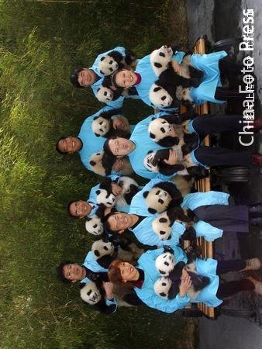
Önce Beni Oku! (Read Me First!)
Bu eğitim paketi tamamen Kendi Kendine Öğrenme (KKÖ) metoduna göre tasarlanmıştır.
KKÖ, öğrenilmek istenileni iyi bilen birilerinden yardım almadan, kapalı bir odada tek başına yapılan bir iş değildir.
Aksine, birisinin size öğretmesinden daha fazla kaynaktan (bilen kişiler, okuma malzemeleri, görsel / işitsel malzeme, aynı yoldan geçmiş -hatta damdan düşmüş ☺- kişiler, internet ve benzer kaynaklar) yararlanabilirsiniz. Bu tam bir öğrenme kaynakları özgürlüğüdür.
Bir soru aklınıza takılabilir: “Uzman bir kişi (öğretmen), benim neleri öğrenmem gerektiğini ve sonra da gereken kaynakları, nasıl belleğimde tutacağımı, nasıl egzersiz yapmam gerektiğini ve sonunda da öğrenip öğrenmediğimi sınasa, bu daha iyi olmaz mı?”
Cevap: Hayır katiyen daha iyi olmaz. Bakın niçin!
  Kişilerin öğrenme ihtiyaçları (yani neleri öğrenmeleri gerektiği), kişiden kişiye değişiktir. Hatta, herkesin bilmesi gereken bilgi ve beceriler dahi herkeste farklılık gösterebilir. Örneğin, yabancı dil böyledir. Herkesin yabancı dile niçin ihtiyaç duyduğu bir diğerinden farklı olabilir.

Slide 3
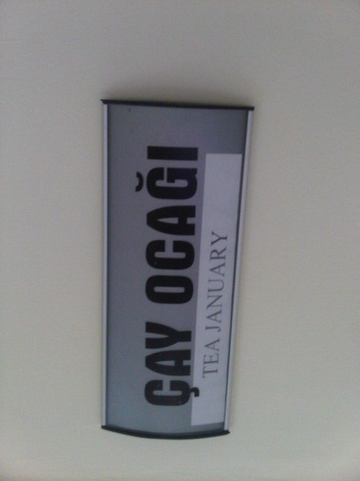
Önce Beni Oku! (Read Me First!)
  Turist olarak bir yere giden kişinin öğrenme ihtiyacı, alış-veriş, yemek ısmarlama ve yol sormaktan ibaret iken, bir hastaya refakat için giden kişinin ihtiyacı, okumak için uzun süreli giden kişinin ihtiyacı ya da diplomat olarak gidecek kişinin ihtiyacı hep birbirinden farklıdır.
  Neredeyse insan sayısı kadar farklı ihtiyaç olacağına göre, bunu ancak en iyi kişinin kendisi bilebilir. Tüm bu ihtiyaçları bilebilecek bir öğretmen bulmak oldukça güçtür ve de herhalde çok da pahalıdır.
  Herkes aynı hızda öğrenemez. Bu kişisel öğrenme profiline, ön bilgilerin düzeyine ve içinde bulunduğu çevreye (yardımlaşma imkanlarının olup olmaması gibi) bağlıdır. Öğretmen ise bütün bu faktörleri bilemeyebilir; bilse dahi toplu öğretme sırasında dikkate alamayabilir.
  Herkesin öğrenmek için uygun zamanları aynı olmayabilir. Bir yandan çalışıp bir yandan da bir şey öğrenmek isteyen kişiyle, bütün günü boş bir kişinin durumu farklıdır.
  Ve nihayet, dünyaya gelirken en iyi öğretmeni de içimizde beraber getiriyoruz. Bu, olağanüstü öğrenebilme yeteneğimizdir. Bu yetenek bize sadece bilgi ve beceri öğrenmek için değil, varlığımızı ve türümüzü sürdürebilmemiz için verilmiştir.

Slide 4
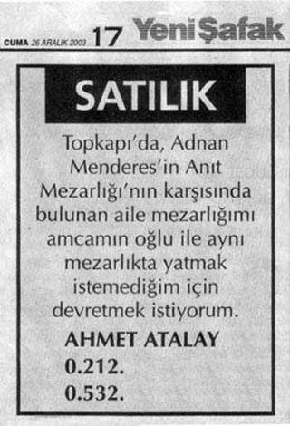
Önce Beni Oku! (Read Me First!)
Bu eğitim paketi bir dizi powerpoint (ppt) sunum ve word belgesinden oluşan bir zincirdir.
Zincirin her baklasının başında, o adım için bazı açıklamalar vardır. LÜTFEN BUNLARI TAM OLARAK OKUYUNUZ.
Zincir baklalarının herhangi birisindeki bir zayıflık, tüm paketten beklenen yararı olumsuz etkileyebilecektir.
Paketin tasarım ilkeleri şöyle özetlenebilir:
“Öğrenme” kavramı, alışkanlıklarımız nedeniyle neredeyse eşanlamlı hale geldiği “okul, öğretmen, sınav, ezber vb” kavramlarından daha geniş bir kavramdır. Yani;
“öğrenme” = yaşam sürdürme için ana araç
KKÖ için gereken “öğrenme” araçları içinde bazıları (kısa ifade yoluyla iletişim, beyin fırtınası, doğru soru tekniği) kritik önemdedir.
Kişiler, çevresi çeşitli yetkinlikleri ve kısıtlarıyla oluşturulmuş bir alan (Yaşam Alanı) içinde yaşarlar ve yaşamları boyunca karşılaştıkları tüm sorunlarını bu yetkinlik ve kısıtlar’ın (Sorun Çözme Araçları) izin verdiği ölçülerde çözmeye çalışırlar.
Yaşam Alanı (YA) sınırları aynı zamanda kişinin Sorun Çözme Kabiliyeti’nin (SÇK) de sınırlarıdır.
Kişi, YA sınırlarını genişleterek daha mutluluk ve refahını artırabilir.

Slide 5
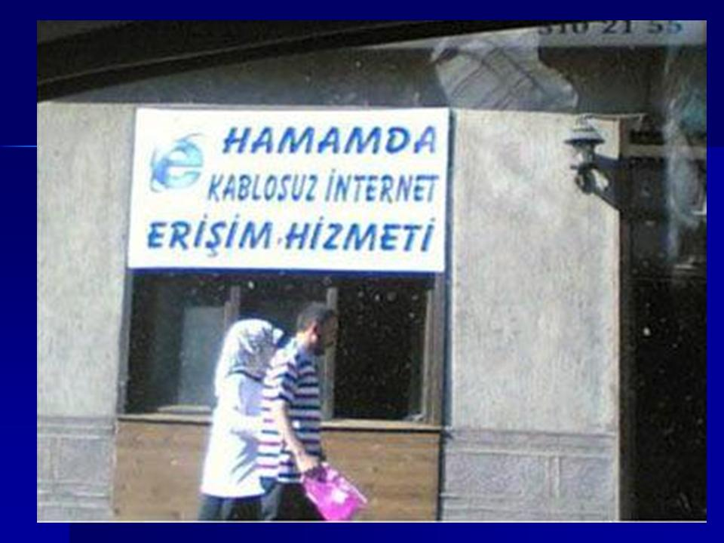
Önce Beni Oku! (Read Me First!)
YA sınırlarını genişleterek refah ve mutluluğunu artırmak isteyen kişi bunu bir plan dahilinde yapabilir; bu plana Bireysel değişim Planı (BDP) denilebilir. Bunun için öncelikle YA’nın sınırlarını (yetkinlik ve kısıtlar) objektif olarak bilmelidirler. 360⁰ değerlendirme yöntemi bu nesnelliği sağlar.
BDP’nın hazırlanmış olması, bunun kişi tarafından mutlaka yerine getirileceği anlamına gelmez. Bu, kişinin içinde bulunduğu koşullara ve daha da çok alışkanlıklarını kırabilmedeki irade gücüne bağlıdır. Bu nedenle, kişiyi, taahhüt edeceği değişimlere zorlayabilecek araçlara gerek vardır. Bu, Taahhüt Noterliği adı verilen bir sistemle gerçekleştirilir.
Bu tasarım ilkeleri uyarınca hazırlanmış olan paket aşağıdaki sıra içinde öğrenilecektir. Bu sıranın değiştirilmemesi ya da adım atlanmaması önerilir.

Slide 6
Yaşam Alanı ve Sorun Çözme Kabiliyeti
Kişi, bu sunumdan öğrendikleri hk kısa bir rapor yazar
Önce Beni Oku!
Öğrenme’nin, alışılmış kalıplar dışına çıkarılması
Kişi, bu sunumdan öğrendikleri hk kısa bir rapor yazar
ÖğrEv yöneticisi raporu inceler
Bu adım kritiktir.
Aşamayan devam edemez
H
Konu
anlaşılmış mı?
ÖğrEv yöneticisi raporu inceler
E
H
Konu
anlaşılmış mı?
360⁰ değerlendirme yoluyla YA sınırlarının belirlenmesi
E
Öğrenme’de 3 kritik araç:
Kanonik ifade
Beyin fırtınası
Doğru Soru Tekniği
Kişi, bu sunumdan öğrendikleri hk kısa bir rapor yazar
Bireysel Değişim Planı ve Taahhüt Noterliği Sistemi sunumları
ÖğrEv yöneticisi raporu inceler
Bireysel Değişim Planı ve Taahhütlerin hazırlanması
ÖğrEv yöneticisi BDP ve taahhütleri inceler
Bu adım kritiktir.
Aşamayan devam edemez
H
Konu
anlaşılmış mı?
ÖğrEv yöneticisinin önerillerine göre düzeltmeler yapılır
H
Hazırlananlar tatminkar mı?
E
E
Kişi, taahhütlerine uyarak BDP’nı uygular

